Slide 1
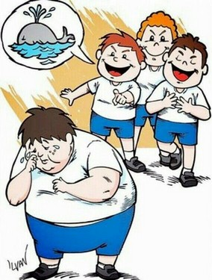
«Про організацію протидії та попередження булінгу в закладах освіти Дергачівської міської ради»

Slide 2
Нормативно-правові документи щодо організацію протидії та попередження булінгу в закладі освіти
1. Закон України «Про освіту»
2.Постанова Кабінету Міністрів України від 24.02.2016 № 111 «Про затвердження Державної соціальної програми протидії торгівлі людьми на період до 2020 року»
3. «Про затвердження Державної соціальної програми «Національний план дій щодо реалізації Конвенції ООН про права дитини» на період до 2021 року» від 30.05.2018
№ 453
4. Лист Міністерства освіти і науки України від 14.08.2020 № 1/9-436 «Про створення безпечного освітнього середовища в закладі освіти та попередження і протидії булінгу (цькуванню)»
5. Лист Міністерства освіти і науки України від 20.07.2020 № 1/9-385 «Деякі питання організації виховного процесу у 2020/2021 н. р. щодо формування в дітей та учнівської молоді ціннісних життєвих навичок»,
6.Наказ Управління освіти, культури, молоді та спорту Дергачівської міської ради від 06.01.2021 №2 « Про організацію роботи щодо попередження булінгу та інших негативних явищ в учнівському середовищі»

Slide 3
Засновник або уповноважений орган (стаття 25 Закону України «Про освіту»)
Засновник:
- Здійснює контроль за виконанням плану заходів, спрямованих на запобігання та протидію булінгу (цькуванню) в закладі освіти
-Розглядає скарги про відмову у реагуванні на випадки булінгу (цькування) за заявами здобувачів освіти, їхніх батьків, законних представників, інших осіб та приймає рішення за результатами розгляду таких скарг
-Сприяє створенню безпечного освітнього середовища в закладі освіти та вживає заходів для надання соціальних та психолого-педагогічних послуг здобувачам освіти, які вчинили булінг (цькування), стали його свідками або постраждали від булінгу
Керівник закладу освіти:
-Забезпечує створення у закладі освіти безпечного освітнього середовища, вільного від насильства та булінгу (цькування)
-Розглядає заяви про випадки булінгу (цькування) здобувачів освіти, їхніх батьків, законних представників, інших осіб та видає рішення про проведення розслідування;
-Скликає засідання комісії з розгляду випадків булінгу (цькування) для прийняття рішення за результатами проведеного розслідування та вживає відповідних заходів реагування
-Забезпечує виконання заходів для надання соціальних та психолого-педагогічних послуг здобувачам освіти, які вчинили булінг, стали його свідками або постраждали від булінгу (цькування);
-Повідомляє уповноваженим підрозділам органів Національної поліції України та службі у справах дітей про випадки булінгу (цькування) в закладі освіти

Slide 4
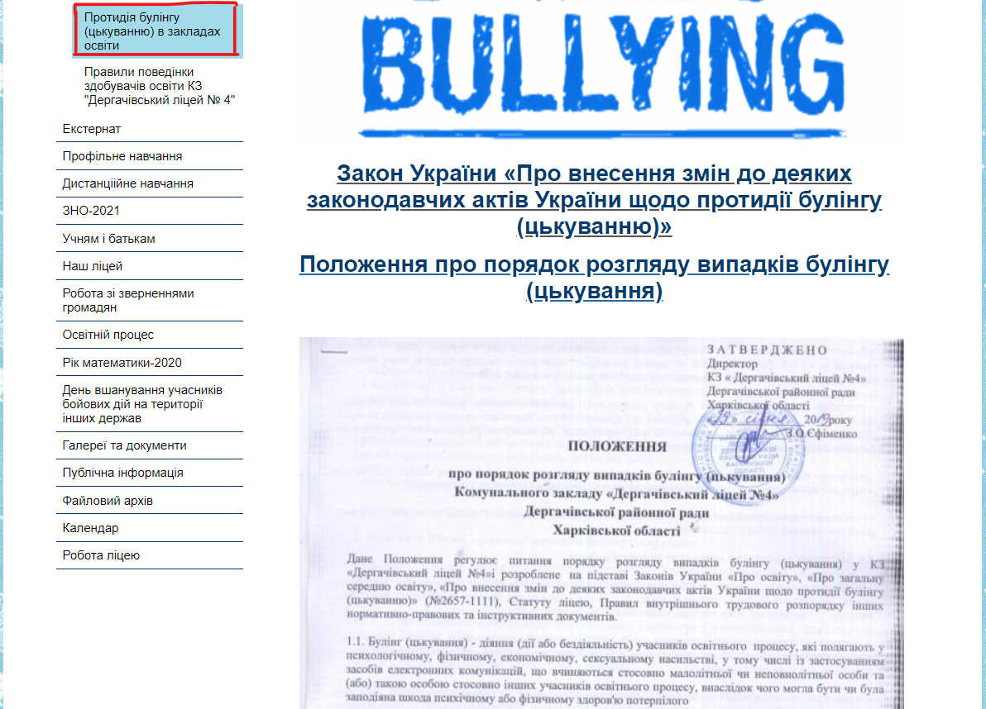
ПРОТИДІЯ БУЛІНГУ (ЦЬКУВАННЮ) В ЗАКЛАДАХ ОСВІТИ

Slide 5
Офіційний веб сайт системи Безоплатної правової допомоги
https://www.legalaid.gov.ua/

Slide 6
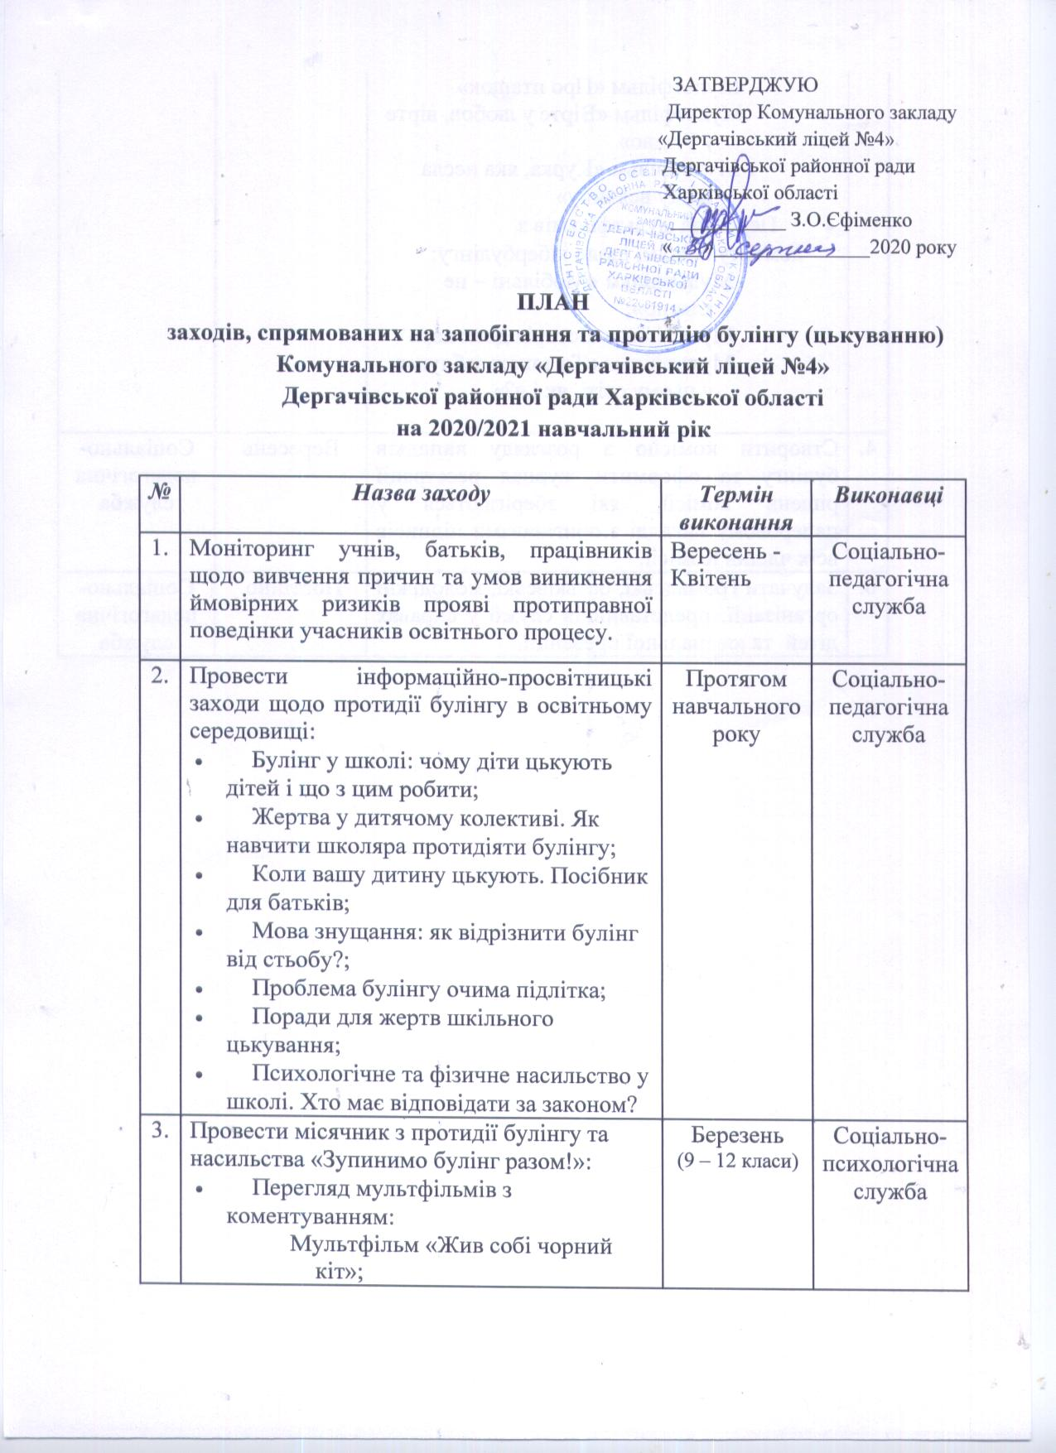
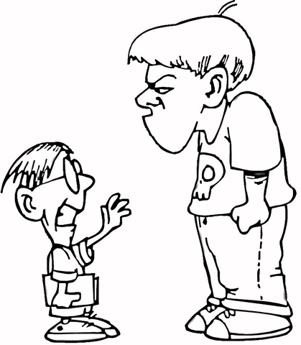
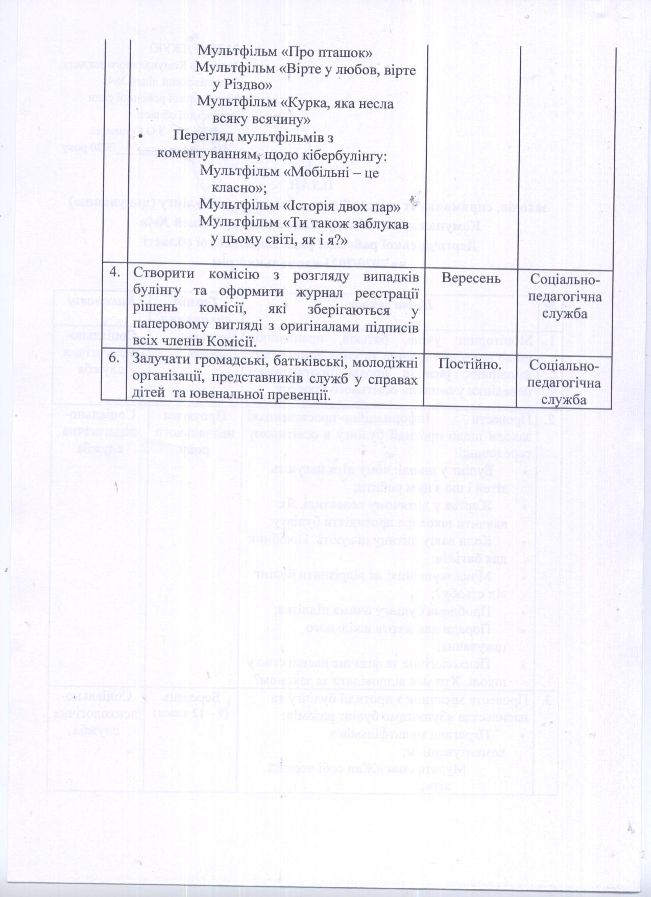
План заходів спрямований на попередження та протидії булінгу в закладі освіти

Slide 8
Національна дитяча «гаряча лінія» 0800500-225 (зі стаціонарного телефону),116 111 (з мобільного телефону).
Національна «гаряча лінія» з попередження домашнього насильства, торгівлі людьми та гендерної дискримінації 0800500-335 (зі стаціонарного телефону),116 123(з мобільного телефону).
Національна «гаряча лінія» з протидії торгівлі людьми та консультуванню мігрантів 0800505-501 (зі стаціонарного телефону), 527(з мобільного телефону)

Slide 9
ЗУПИНИМО БУЛІНГ РАЗОМ!

